Slide 1

Chapter17
홈페이지 구축

Slide 2
Contents
학습목표
이번 장에서는 홈페이지를 구축 한다.
앞에서 실습한 회원가입, 로그인, 게시판, 투표 프로그램을 통합한다.
학습내용
홈페이지 정의 및 설계
홈페이지 데이터베이스 설계 및 구현

Slide 3
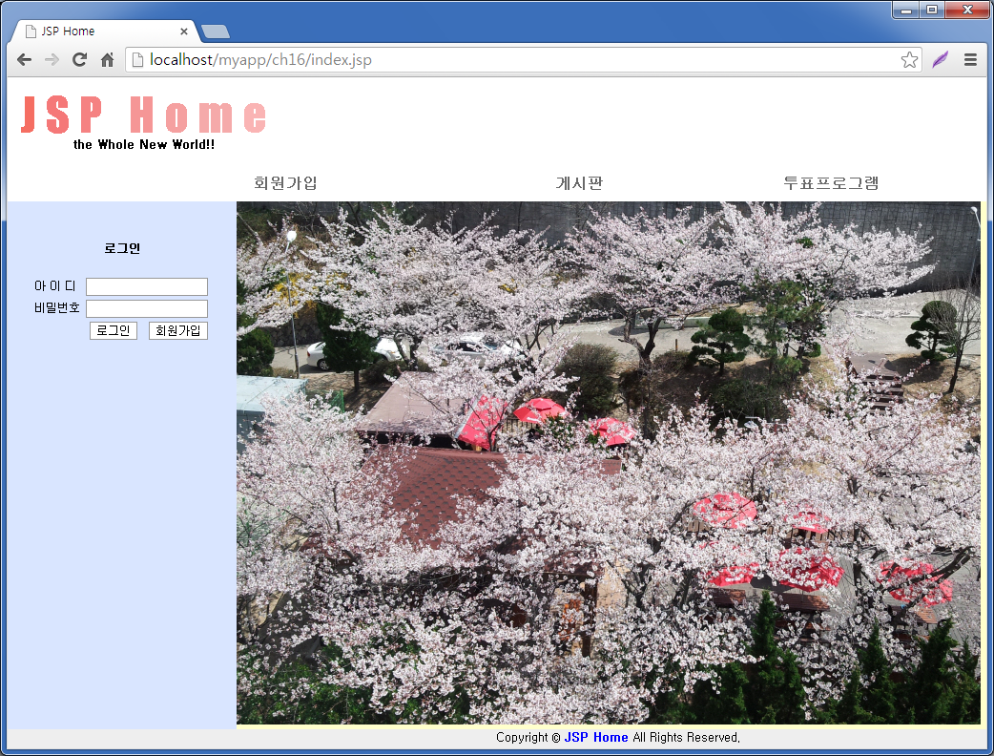
홈페이지 정의
기능 정의
회원
로그인/로그아웃
회원가입 및 회원정보수정
게시판
게시물 리스트 출력
게시물 리스트 페이징 처리
게시물 작성/수정/삭제
게시물 파일 첨부/다운로드
답변 작성/수정/삭제

Slide 4
홈페이지 정의
기능 정의
투표
투표 설문 리스트 출력
투표 설문 작성
투표하기
투표 결과 출력

Slide 5
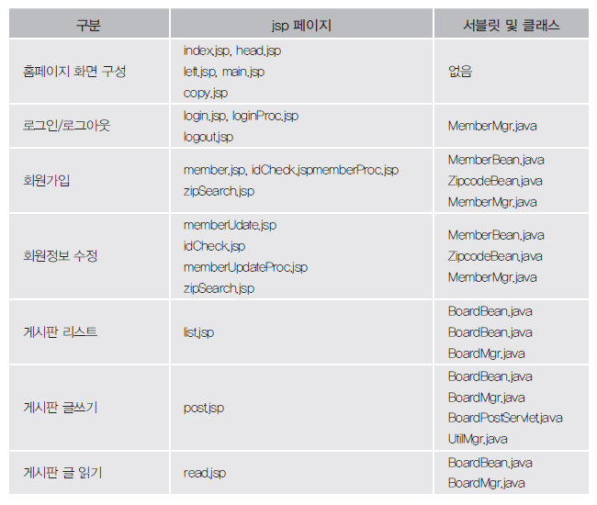
JSP 페이지 및 클래스 정의1
JSP 페이지 및 클래스 정의1

Slide 6
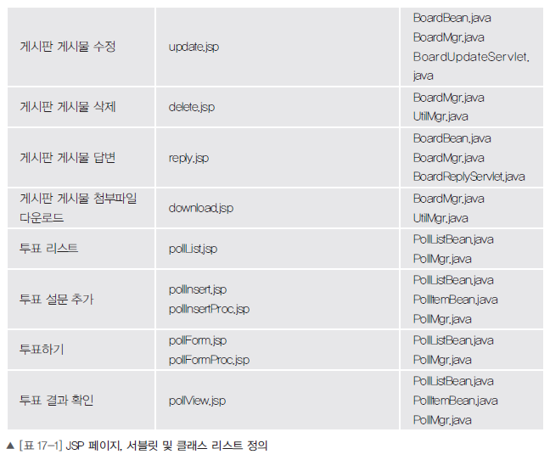
JSP 페이지 및 클래스 정의2
JSP 페이지 및 클래스 정의2

Slide 7
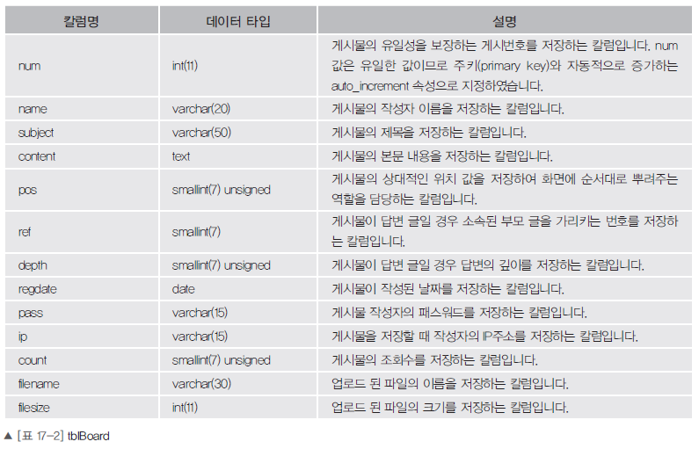
데이터베이스 설계
게시판 테이블

Slide 8
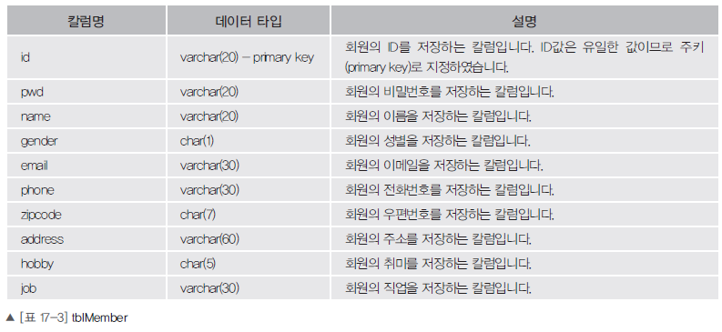
데이터베이스 설계
회원 테이블

Slide 9
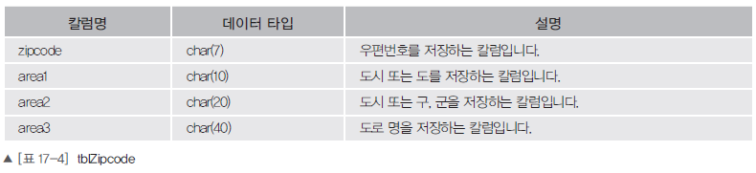
데이터베이스 설계
우편번호 테이블

Slide 10
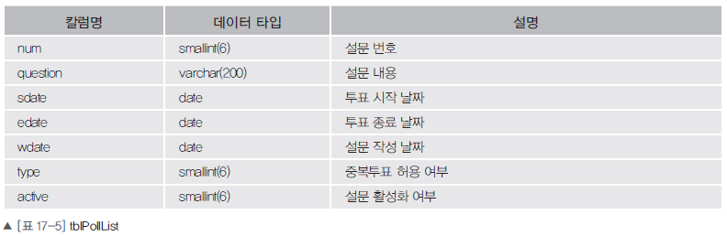
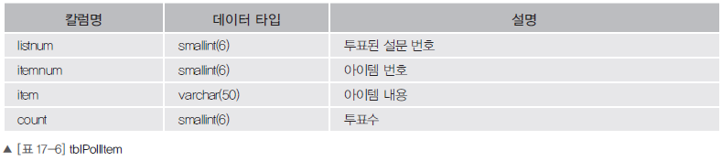
데이터베이스 설계
투표 테이블

Slide 11
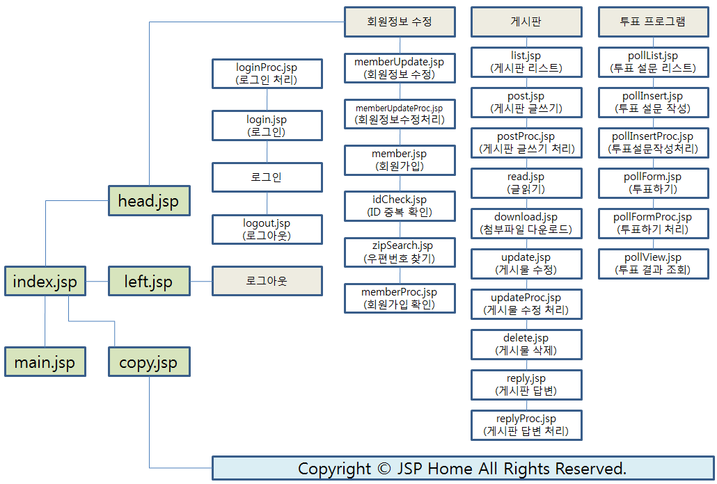
홈페이지 구현

Slide 12
홈페이지 기본 틀 작성
head.jsp, left.jsp, main.jsp, copy.jsp 네 개의 파일을 하나로 묶어주기 위해 전체 화면 부분을 작성하고 저장
source/ch17/index.jsp

Slide 13
홈페이지 기본 틀 작성
상단 메뉴부분을 작성하고 저장
source/ch17/head.jsp
로그인/로그아웃을 담당하는 login.jsp파일을 출력하는 부분을 작성하고 저장
source/ch17/left.jsp

Slide 14
홈페이지 기본 틀 작성
index.jsp파일을 처음 실행시키면 'content' 프레임에 표시될 부분을 작성하고 저장
source/ch17/main.jsp
홈페이지의 하단에 'Copyright © JSP Home All Rights Reserved.'를 출력하는 부분을 작성하고 저장
source/ch17/copy.jsp

Slide 15
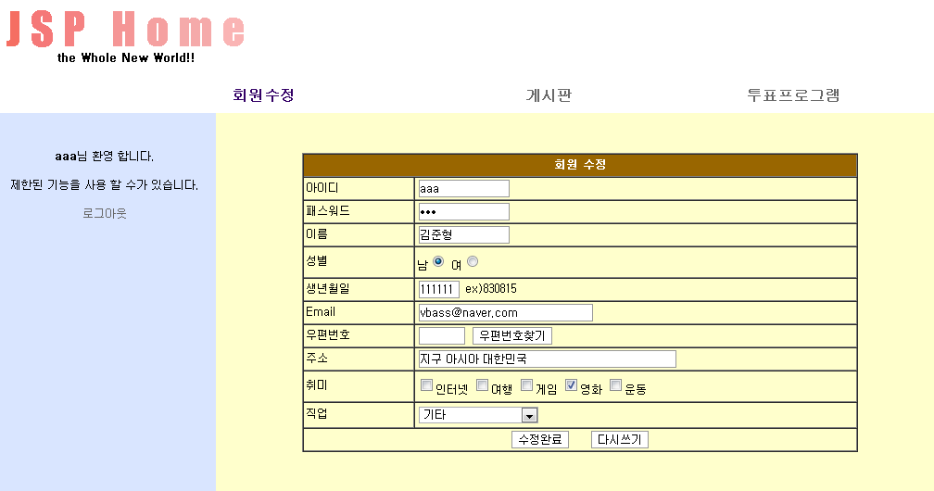
회원정보 수정 페이지 작성
회원정보를 수정할 수 있는 폼을 제공하는 페이지를 작성하고 저장
source/ch17/member/memberUpdate.jsp
수정된 사용자 정보를 DB에 저장하는 페이지를 작성하고 저장
source/ch17/member/memberUpdateProc.jsp

Slide 16
회원정보 수정 페이지 작성
14장에서 이미 다루었던 회원가입 및 로그인을 위한 자바 클래스 파일
14장에서 작성했던 파일을 그대로 열어서 추가된 부분만 작성하고 저장
source/ch14/MemberMgr.java

Slide 17
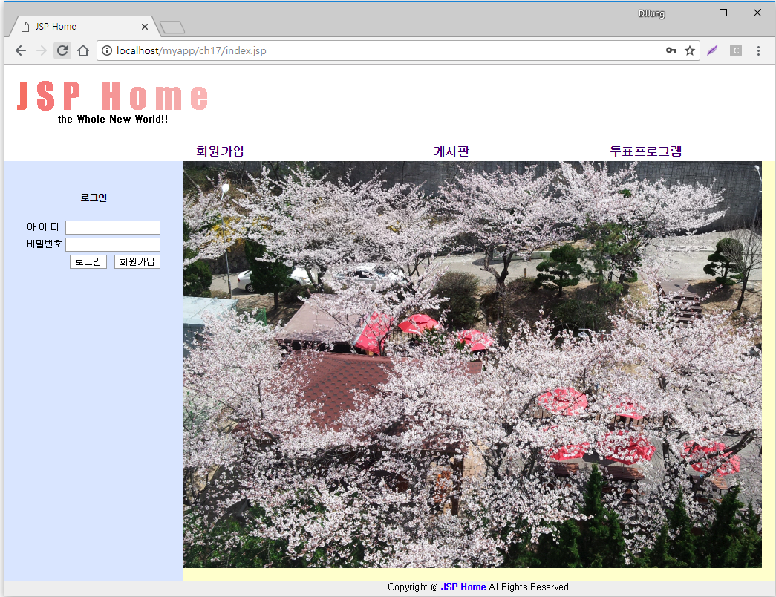
홈페이지 실행
브라우저를 실행시켜 결과를 확인 http://jspstudy.co.kr/myapp/ch17/index.jsp

Slide 18
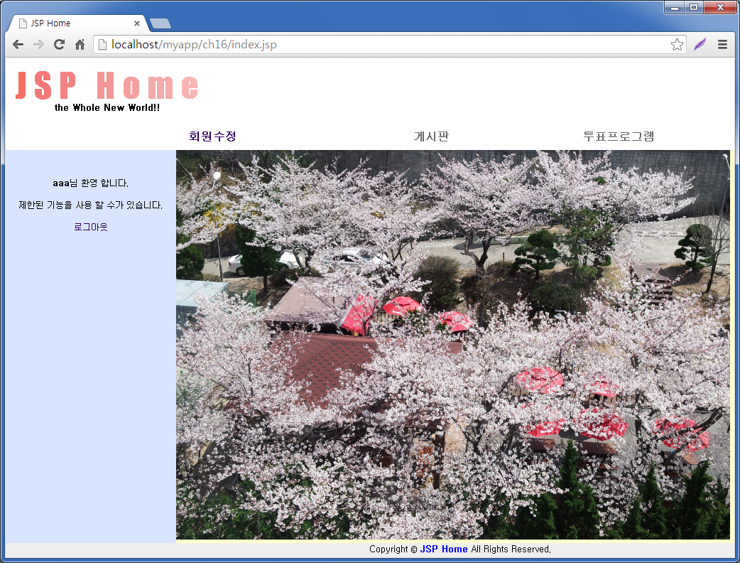
홈페이지 실행
아이디와 비밀번호를 입력하고 로그인

Slide 19
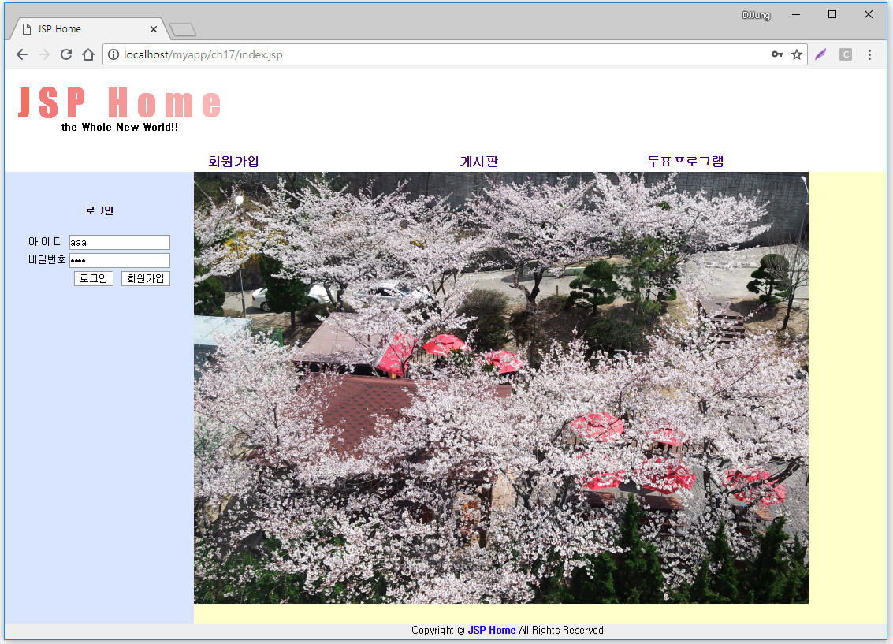
홈페이지 실행
아이디와 비밀번호를 입력하고 로그인

Slide 20
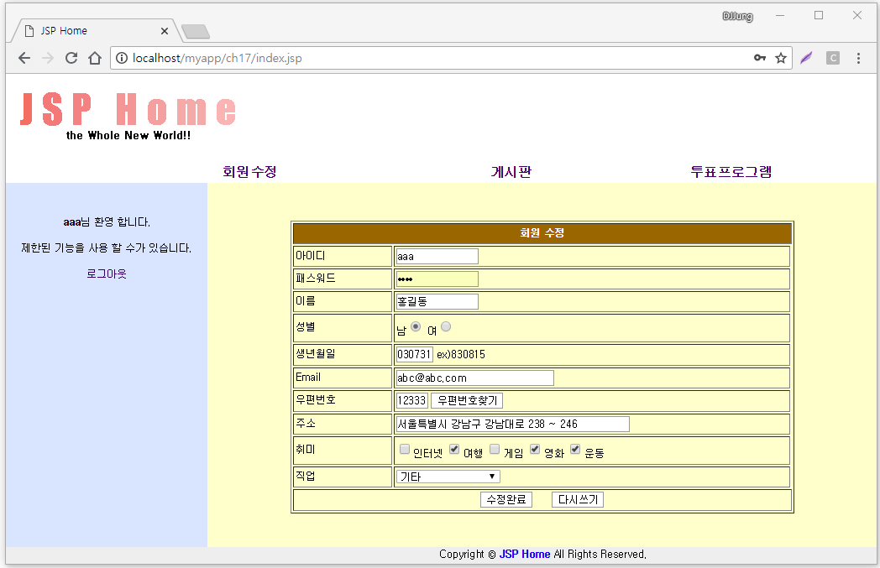
홈페이지 실행
상단 메뉴에서 회원수정을 클릭하여 수정할 내용을 입력하고 [수정완료] 버튼을 클릭

Slide 21
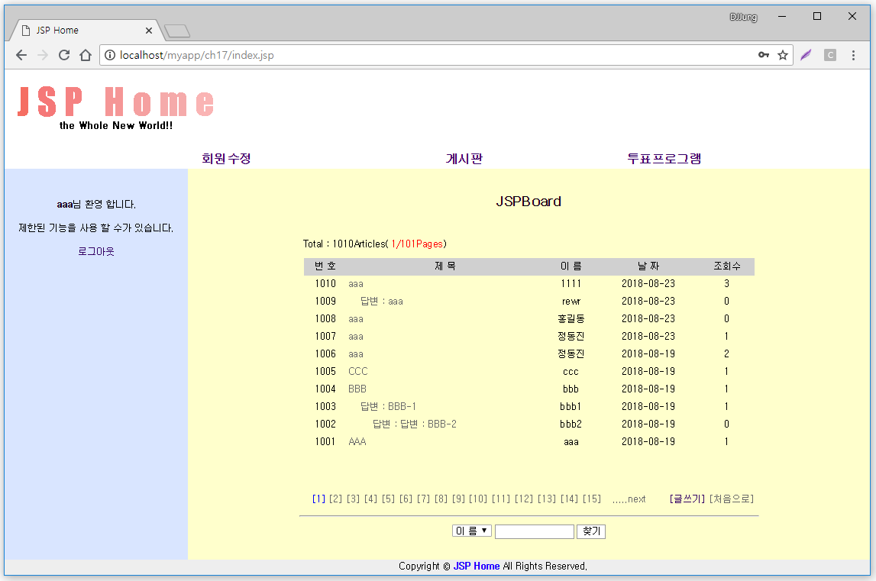
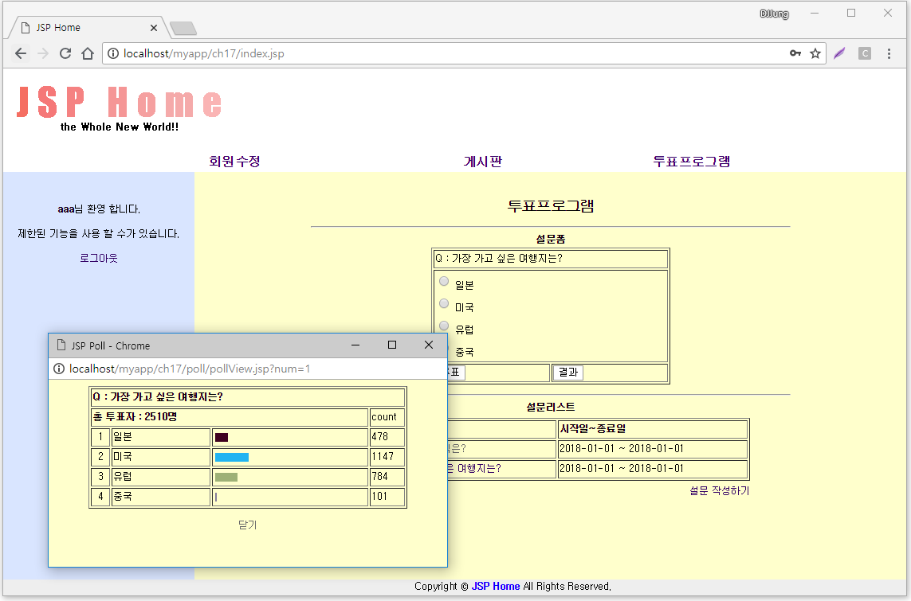
홈페이지 실행
상단 메뉴에 있는 게시판과 투표프로그램을 클릭하여 정상적으로 이동이 되는지 확인하고 각 메뉴의 기능들을 사용

Slide 22
Thank You !

